Slide 1
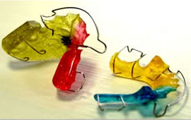
Асфендияров С.Д Атындағы Қазақ Ұлттық Медицина Университеті
Балалар жасындағы стоматология пропедевтикасы және ортодонтия модулі
Мамандығы: «5В130200-Стоматология»
Дайындық бағыты «Дәрігер-стоматолог-ортодонт»
Элективті курс:
Ортодонтиялық конструкцяны дайындау технологиясы
Сабақ сағаттар саны – 90 сағат
Тәжірбиелік сабақтар – 30 сағат
Студенттің өзіндік жұмысы (СӨЖ) – 30 сағат
Оқытушы мен студентердің өзіндік жұмысы (ОСӨЖ) – 30 сағат
Алматы 2015-2016оқу жылы

Slide 2
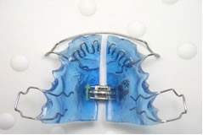
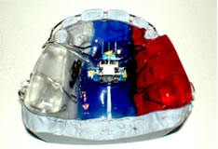
Құрастырған: асс. Шарипова С.К.
Сабақ беретін мұғалімдер:
м.ғ.д., профессор Мамеков А.Д.
доц. Телебаева Г.Т.
асс.Рузденова А.С.
асс. Досбердиева Г.Т.
ст.оқытушы Дурумбетова М.М.
ст.оқытушы Мухамедиярова М.М.

Slide 3
Пәннің қысқаша мазмұны
Ортодонтиялық құрылымдар (ОҚ) – бет-жақ жүйесін қалпына келтіруге, жоғарғы және төменгі тістердің ауысуын, жақтардың тіс қатарларының (доғаларының) мөлшері мен физиологиялық пішінін дұрыс қалыптастыру, үш жазықтықта тістем ақауларын түзеу.
Ортодонтиялық құрылымдарды (ОҚ) дайындау ортодонтиялық тәжірибеде қолданылатын заманауи материалдар туралы ақпараттарды, құрал-жабдықтарды, аспаптарды, тетіктерді меңгерумен байланысты.
Әр түрлі құрылымдағы ортодонтиялық құрылғыларды заманауи технологиялық дайындауда құрудың биомеханикалық ұстанымдарына сонымен қатар алынбалы және алынбайтын, механикалық, функциональды, комбинирленген, бет-жақсүйектік, жақсүйек аралық, ауыз сыртылық моноблокты ортодонтиялық құралдарды дайындау технологиясына аса көңіл бөлу қажет.

Slide 4
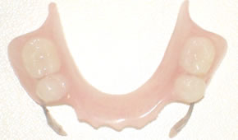
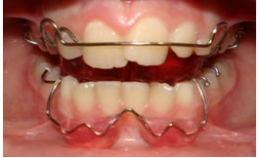
Сабақтың мақсаты:
когнитивті (білімі) | Операциональді (дағдылыр | аксиологиялық (коммун. дағдалар) | Құқықтық сқұақтар | Өзіндік білім деңгейін көтеру
Стамотолг дәрігерді дайындаудағы ОАДТ курсының ролі; Ортодонтиялық аппараттарды дайындау технологиясын ұйымдастыру негіздері; Ортодонтиялық аппараттарды дайындау үшін тістехникалық зертханасын құралдармен жабдықтау; стоматологиялық құралдармен, аппараттармен және аспаптармен жұмыс істегендегі қауіпсіздік техникасы Ортодонтиялық аппарат тарды дайындау кезіндегі тістехнигінің көлемі; Аспаптар, материалдар, аппараттар ортодонтиялық аппараттарды дайындау технологиялары Ортодонтиялық аппараттарды дайындау шарттары дайындалған ортодонтиялық аппараттардың сапасын бағалау критериялары. | Студенттердің өзара тіл табысу қабілеттілігі, оқытушылармен және тіс техниктерімен тістехникалық зертханада. | Балалар және олардың ата-аналарымен психологиялық байланыс жасауды қалыптастыру; Студенттермен жұмыс істеуде және ұжымда коммуникативті дағдыларды меңгеру; Студеттерге балалармен жұмыс істеудің клиникалық дағдыларын үйрету. . | Студенттердің және оқытушылардың құқық және міндеттері. ҚР денсаулық сақтау туралы Заңы. ҚР-да социальды политика Балалар стоматологиялық мекемелерінде емдеу-профилак-тикалық үрдістерді (процесстерін) ұйымдастыру. Балалар стоматологиялық мекемелеріндегі санитарлық-эпидемиологиялық бақылау | Қосымша әдебиет (оқулық, анықтамалық, нормативтік, ғылыми) және интернетпен өзіндік жұмыс; Кафедра оқытушыларының жетекшілігінде ғылыми зерттеулер жүргізу.

Slide 5
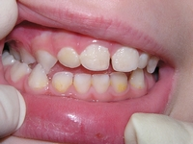
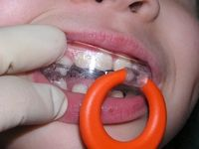
Студенттерге осы элективті таңдауға мотивация:
Ортодонтиялық аппараттардың биомеханикасын оқыту
Ортодонтиялық аппараттардың клиника-лабораториялық дайындалу кезеңдерін оқыту.
Ортодонтиялық аппараттардың проволкалы элементтерін әртүрлі щипцалармен иуді үйрету.
Ортодонтиялық аппараттарға ортодонтиялық бұрандаларды орнатуды үйрету.
Әртүрлі пластмассамен, балауыздармен,(воск) ғаныштармен(гипс) жұмыс істеуді үрету.

Slide 6
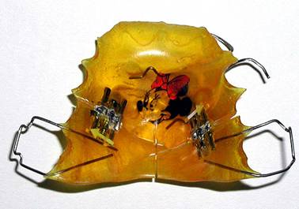
Оқыту мақсаты:
Cтуденттерге ортодонтиялық аппараттардың дайындалу технологиясын қазіргі занманға сай білімдерін қалыптастыру.
Дәрігер- стоматологтарды дайындауда ортодонтиялық аппараттардың дайындалу технологиясын маңыздылығын түсіндіру.
Стоматологиялық көмектің негізгі ұйымдастырылуын бет тіс жақ ауытқулары бар науқастарды емдеу үшін тіс техникалық лабораторияның маңыздылығы , техника ұауіпсіздігін сақтау стоматологиялық құрылғылармен, аспаптармен, материалдармен жұмыс істегенде.
Қазіргі заманға сай аспаптардың, материалдардың түрлерін оқып үйрену.
Ортодонтиялық аппараттарды дайындау технологиясы ережелерін оқыту.
Бет-тіс жақ аппараты туралы түсінік.
Протез орнының анатомо-морфологиялық құрылысының ерекшелігін диагностикалық мүсінде ортодонтиялық аппарат дайындауды үйрету.
Ортодонтиялық аппараттардың конструктивті элеметтерін.
Ортодонтиялық аппараттардың дайындау кезеңдерін оқыту.
Алынатын және алынбайтын ортодонтиялық аппараттардың биомеканикалық құрылысының негіздерін оқыту.
Ортодонтиялық аппараттардың классикалық конструкциясын, көрсеткіштері және дайындау технологиясы жаттап алу.

Slide 7
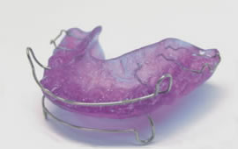
Тақырыптың негізгі сұрақтары:
Ортодонтиялық аппараттардың классификациясы
Ортодонтиялық аппараттарды тағайындау көрсеткіші.
Ортодонтиялық аппараттарды дайындау аспаптары мен материалдары.
Ортодонтиялық аппараттарды
дайындау технологиясы.

Slide 8
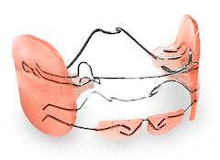
Пәннің пререквизиттері.
- Ортопедиялық стоматология;
- Тіс протезін дайындау технологиясы (ТПДТ).
Пәннің постреквизиттері.
Ортопедиялық стоматология
Балалар жасындағы стоматология
Хирургиялық стоматология, имплантология
Терапиялық стоматология, пародонтология

Slide 9
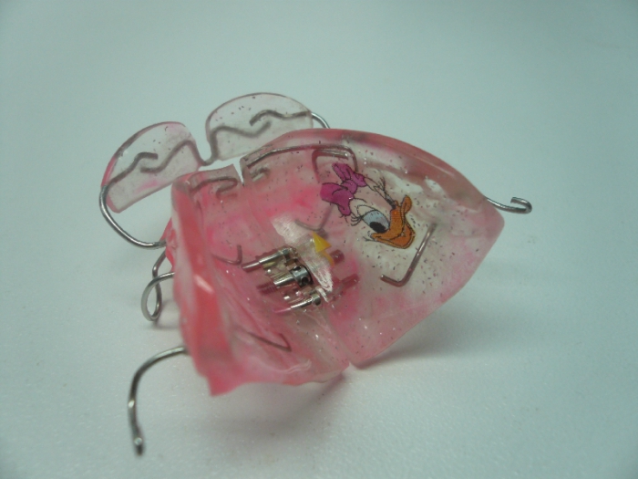
Назарларыңызға рахмет!!!

